Slide 1
财富数据平台推介会
数据助力业务增长
财富管理业务部-财富研发部-平台基础研发组
2020年11月16日
Notes:
本次宣讲的目的：
1、同步目前基础组的数据项目成效
2、呼吁更多的合作和交流，形成共建

Slide 2
目录
01
数据痛点
02
解决方案
03
实践案例
04
规划和倡议

Slide 3
业务痛点
01

Slide 4
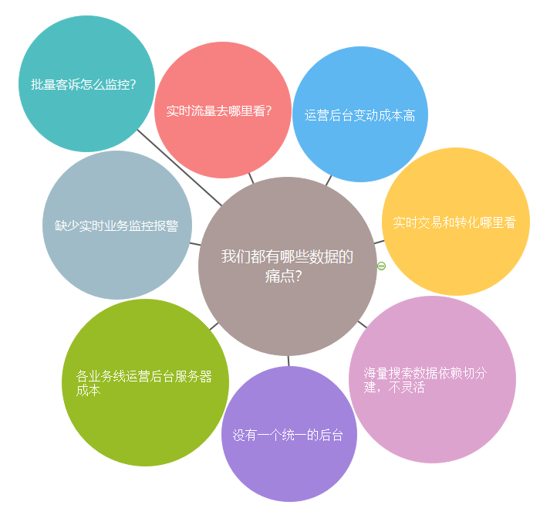
我们的数据痛点都有哪些？

Slide 5
痛点诉求汇总
1 目前的数据报表，多为离线数据，实时数据的需求没有被满足（实时新增交易用户、实时交易额、PV、UV转化率）——实时报表
2 运营后台的搭建需开发，成本较高，散乱——免开发统一运营后台（小量开发）
3 对于海量数据查询必须以切分键为条件，对于例如订单号、交易状态等不支持
——海量数据多维度灵活查询
4 业务出现批量客诉，被动依赖用户投诉，不能主动监控业务数据骤降等异常情况
——业务数据监控预警

Slide 6
解决方案
02

Slide 7
解决方案
轻量开发、
海量多维度秒级查询、
统一权限管理、
访问数据用户留痕（日志）
流量数据实时统计计算、报表展示
（天、小时、分钟）
业务数据实时计算、报表展示
（天、小时、分钟）
咚咚、邮件、短信
数据运营平台
前端数据报表
业务数据报表
业务数据报警

Slide 8
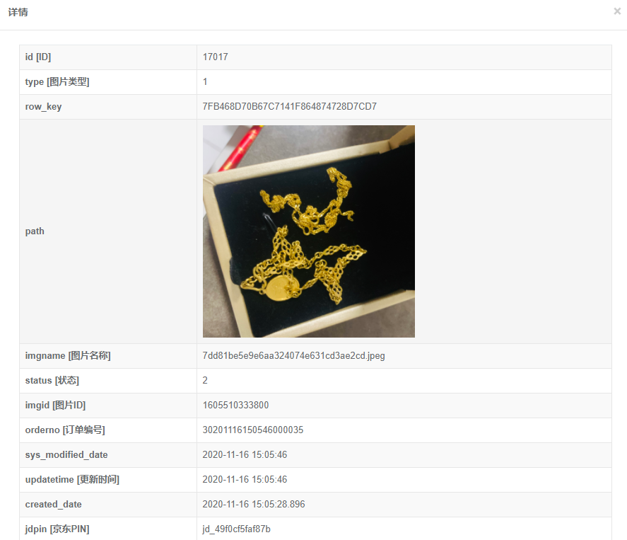
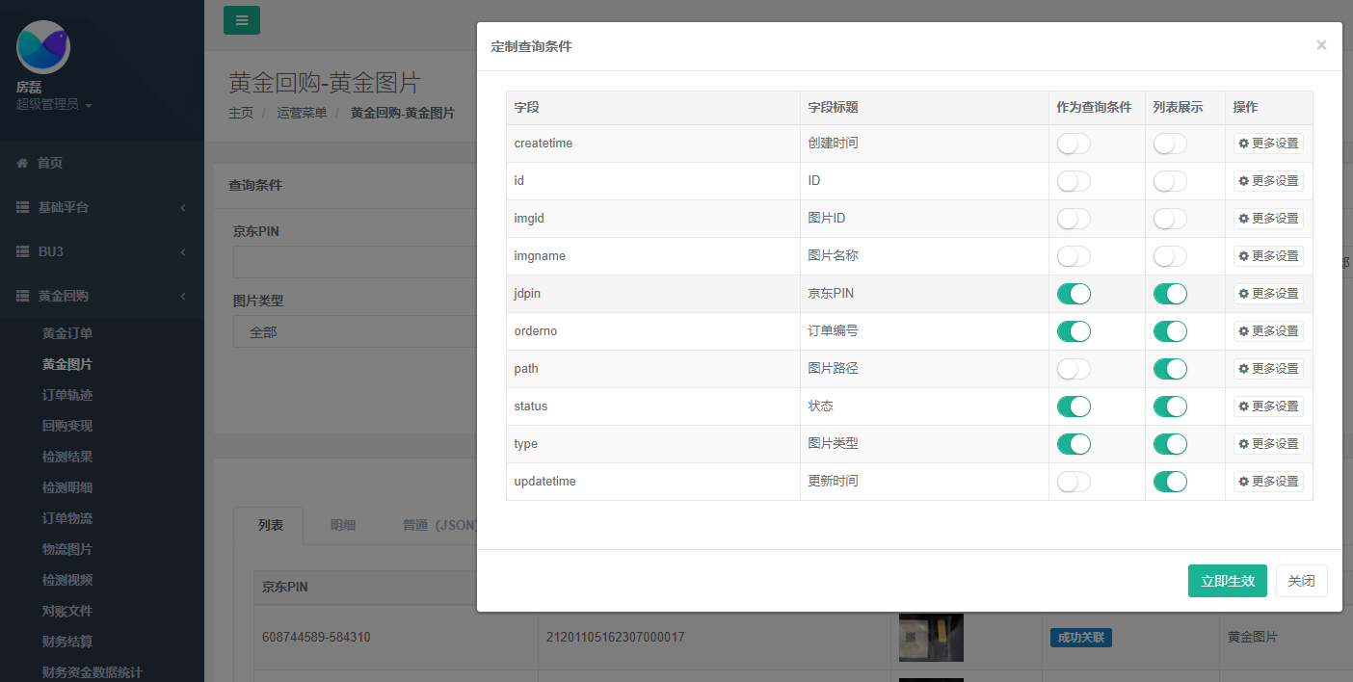
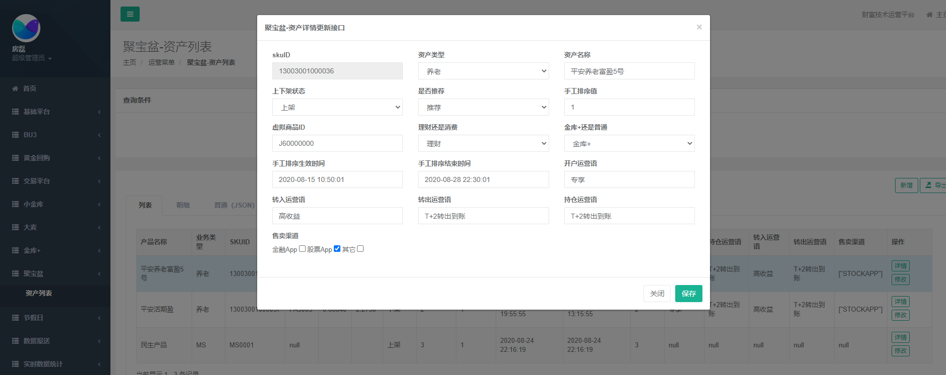
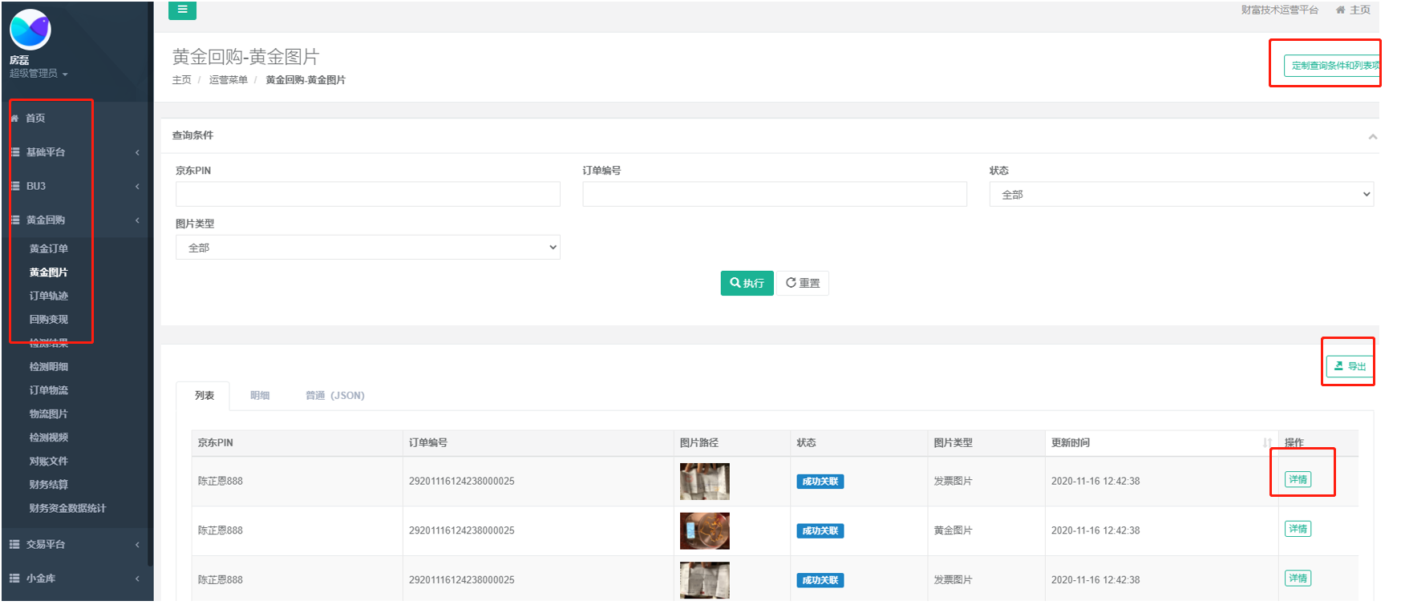
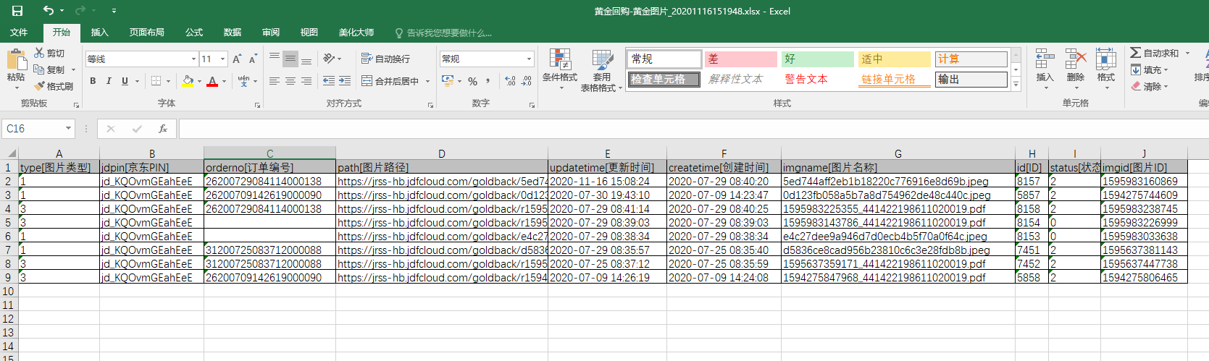
数据运营平台

Slide 9
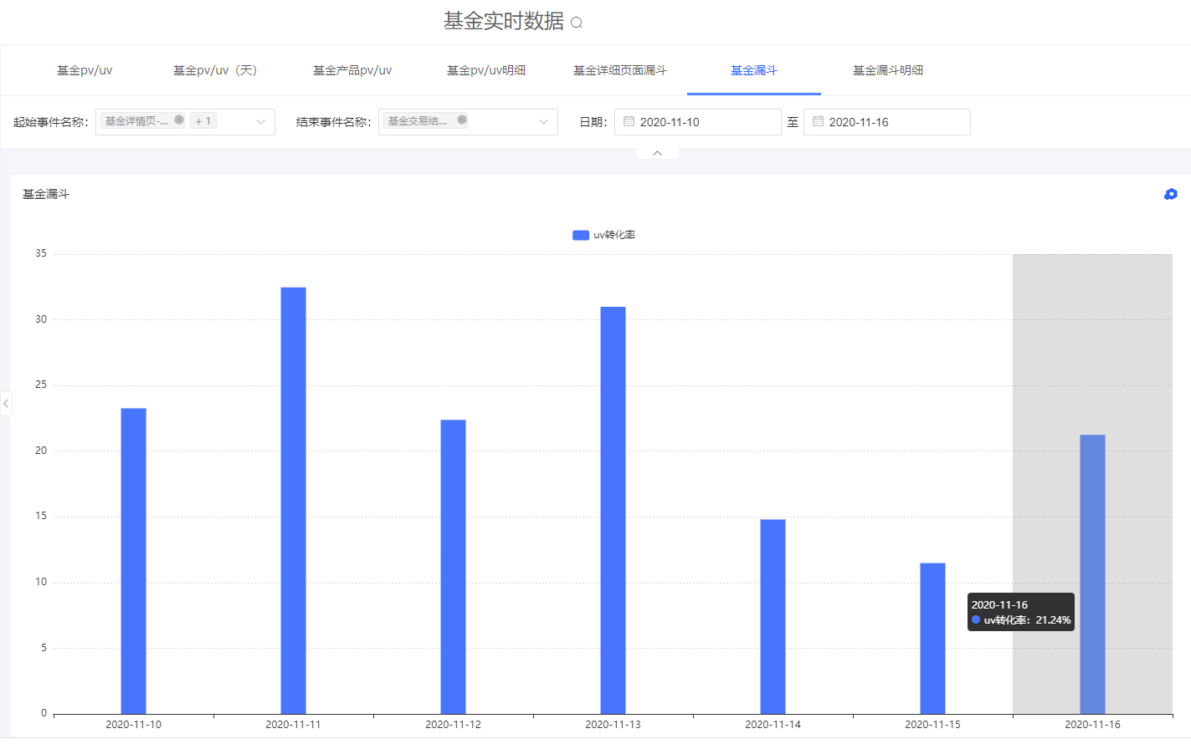
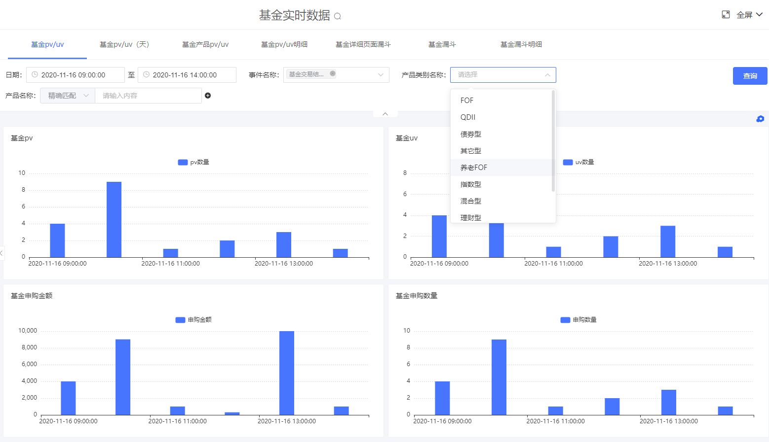
前端数据报表

Slide 10
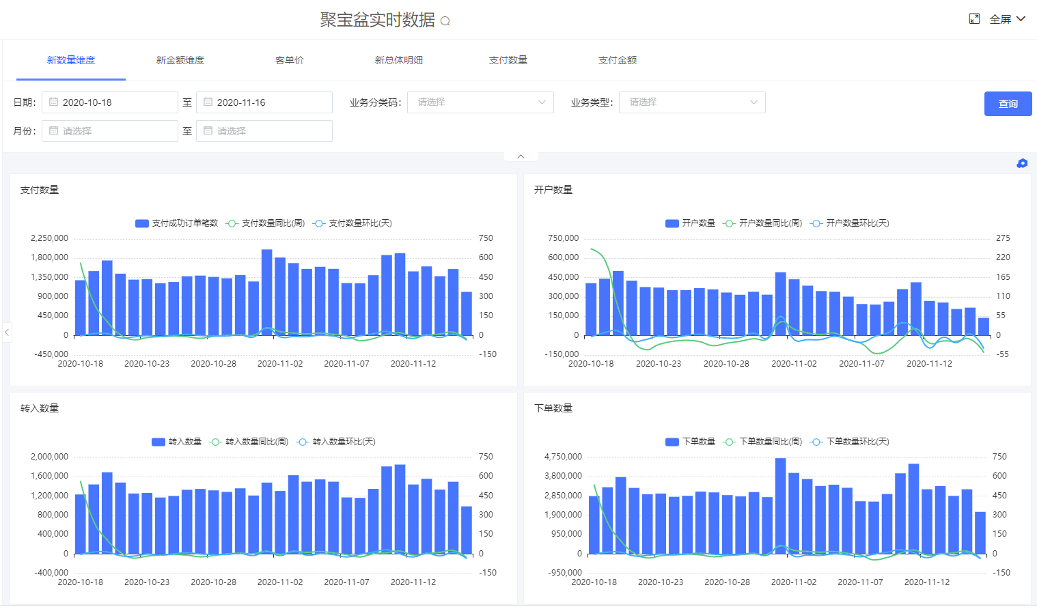
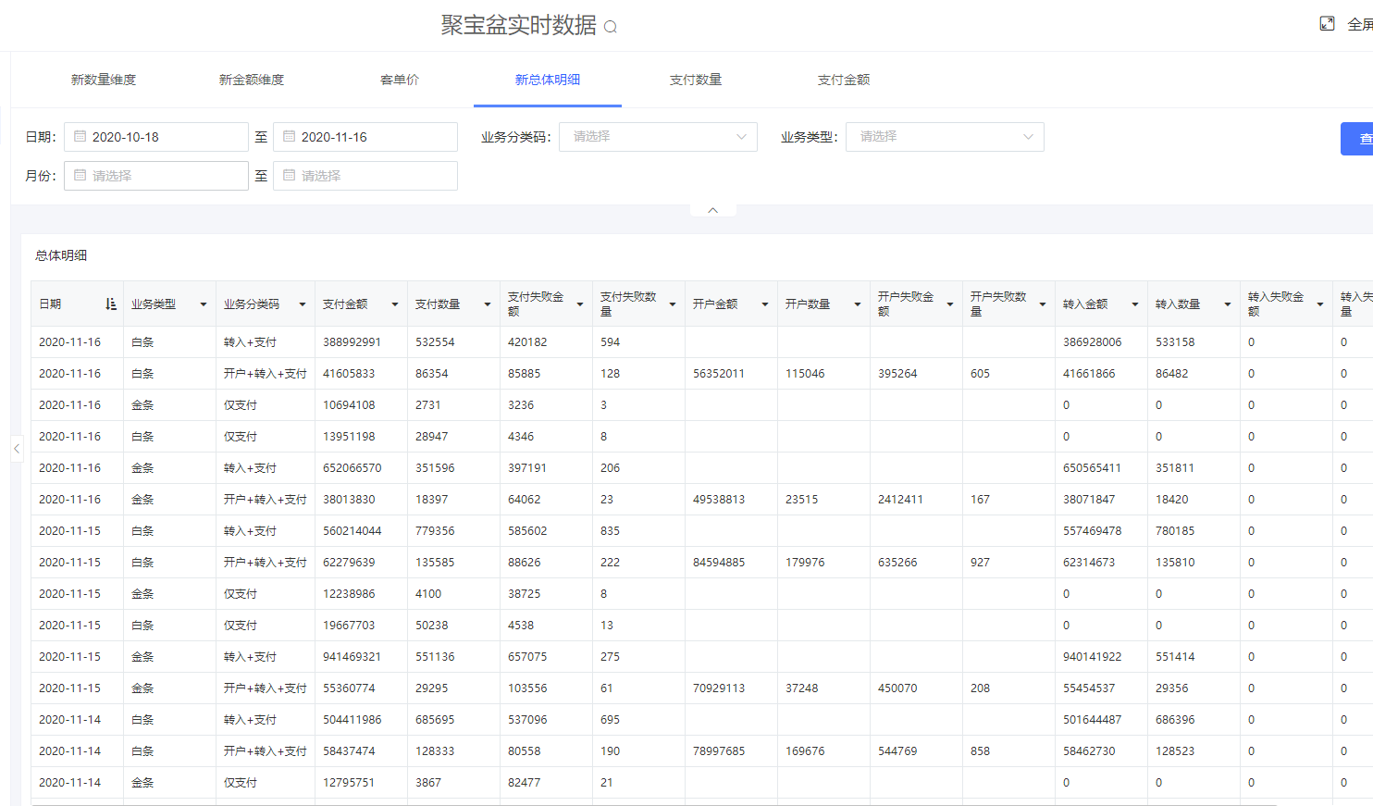
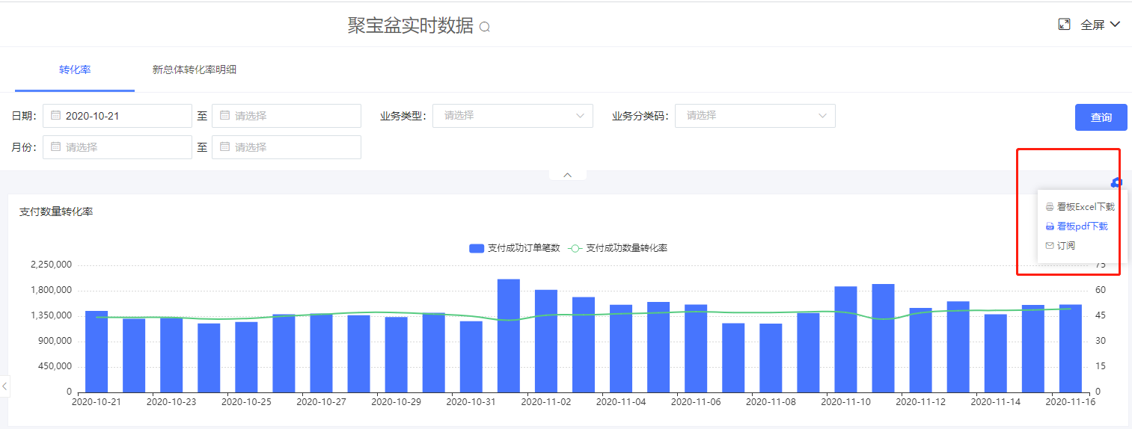
业务数据报表

Slide 11
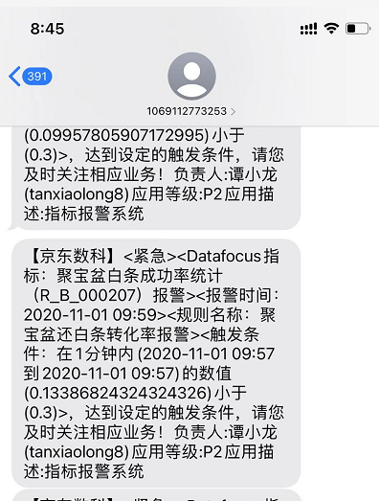
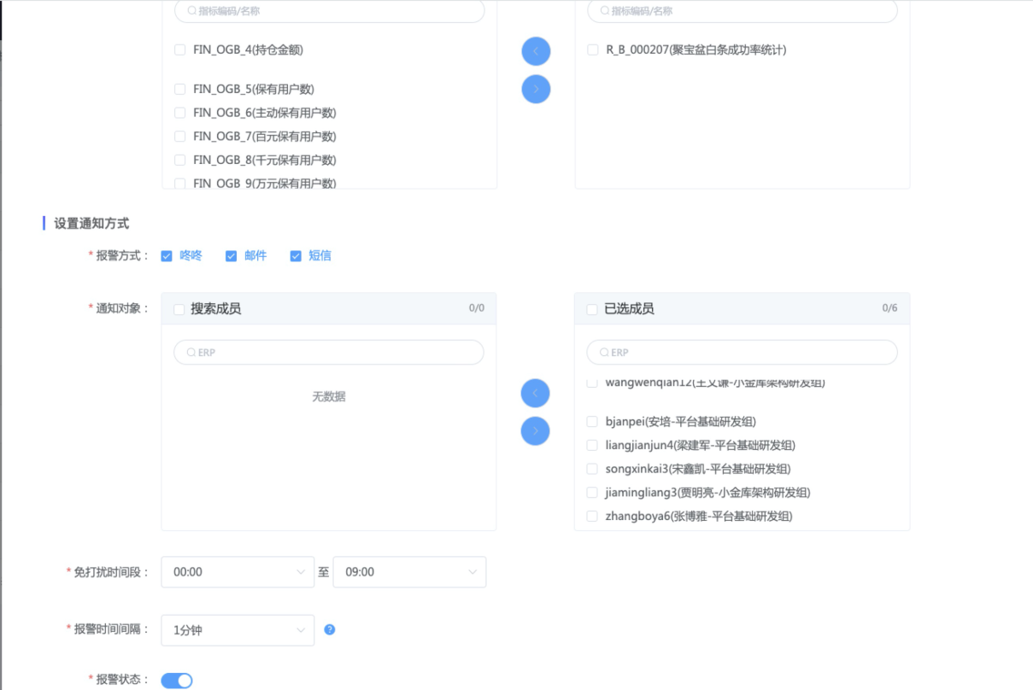
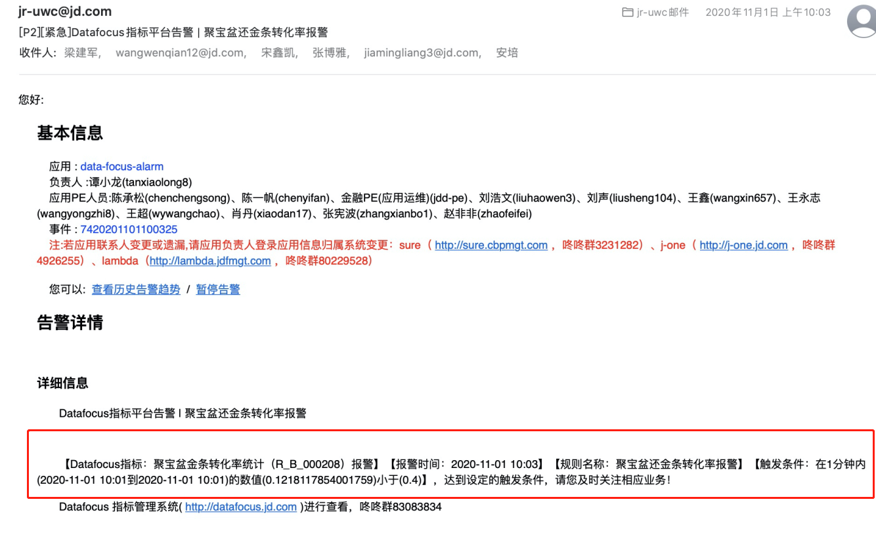
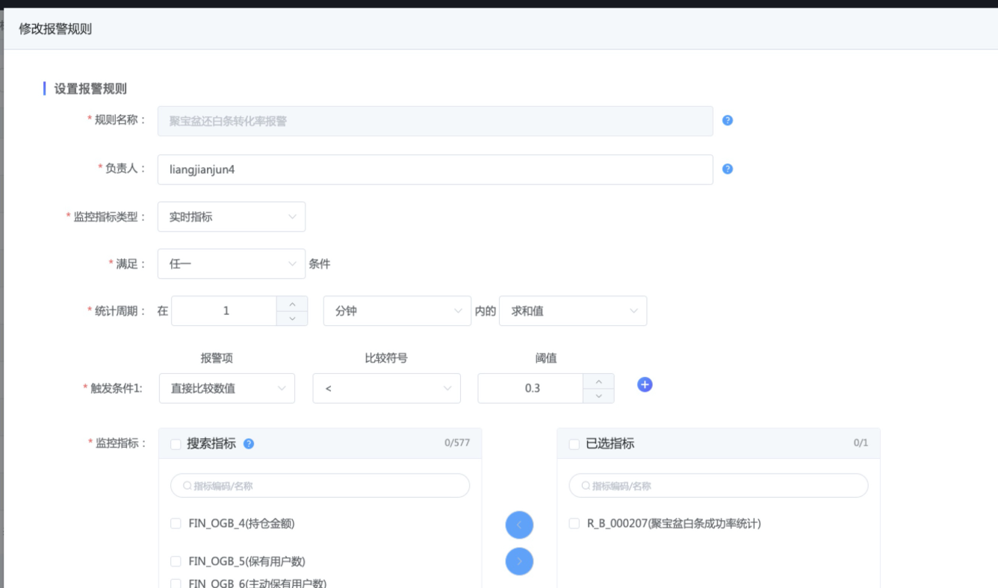
业务数据报警

Slide 12
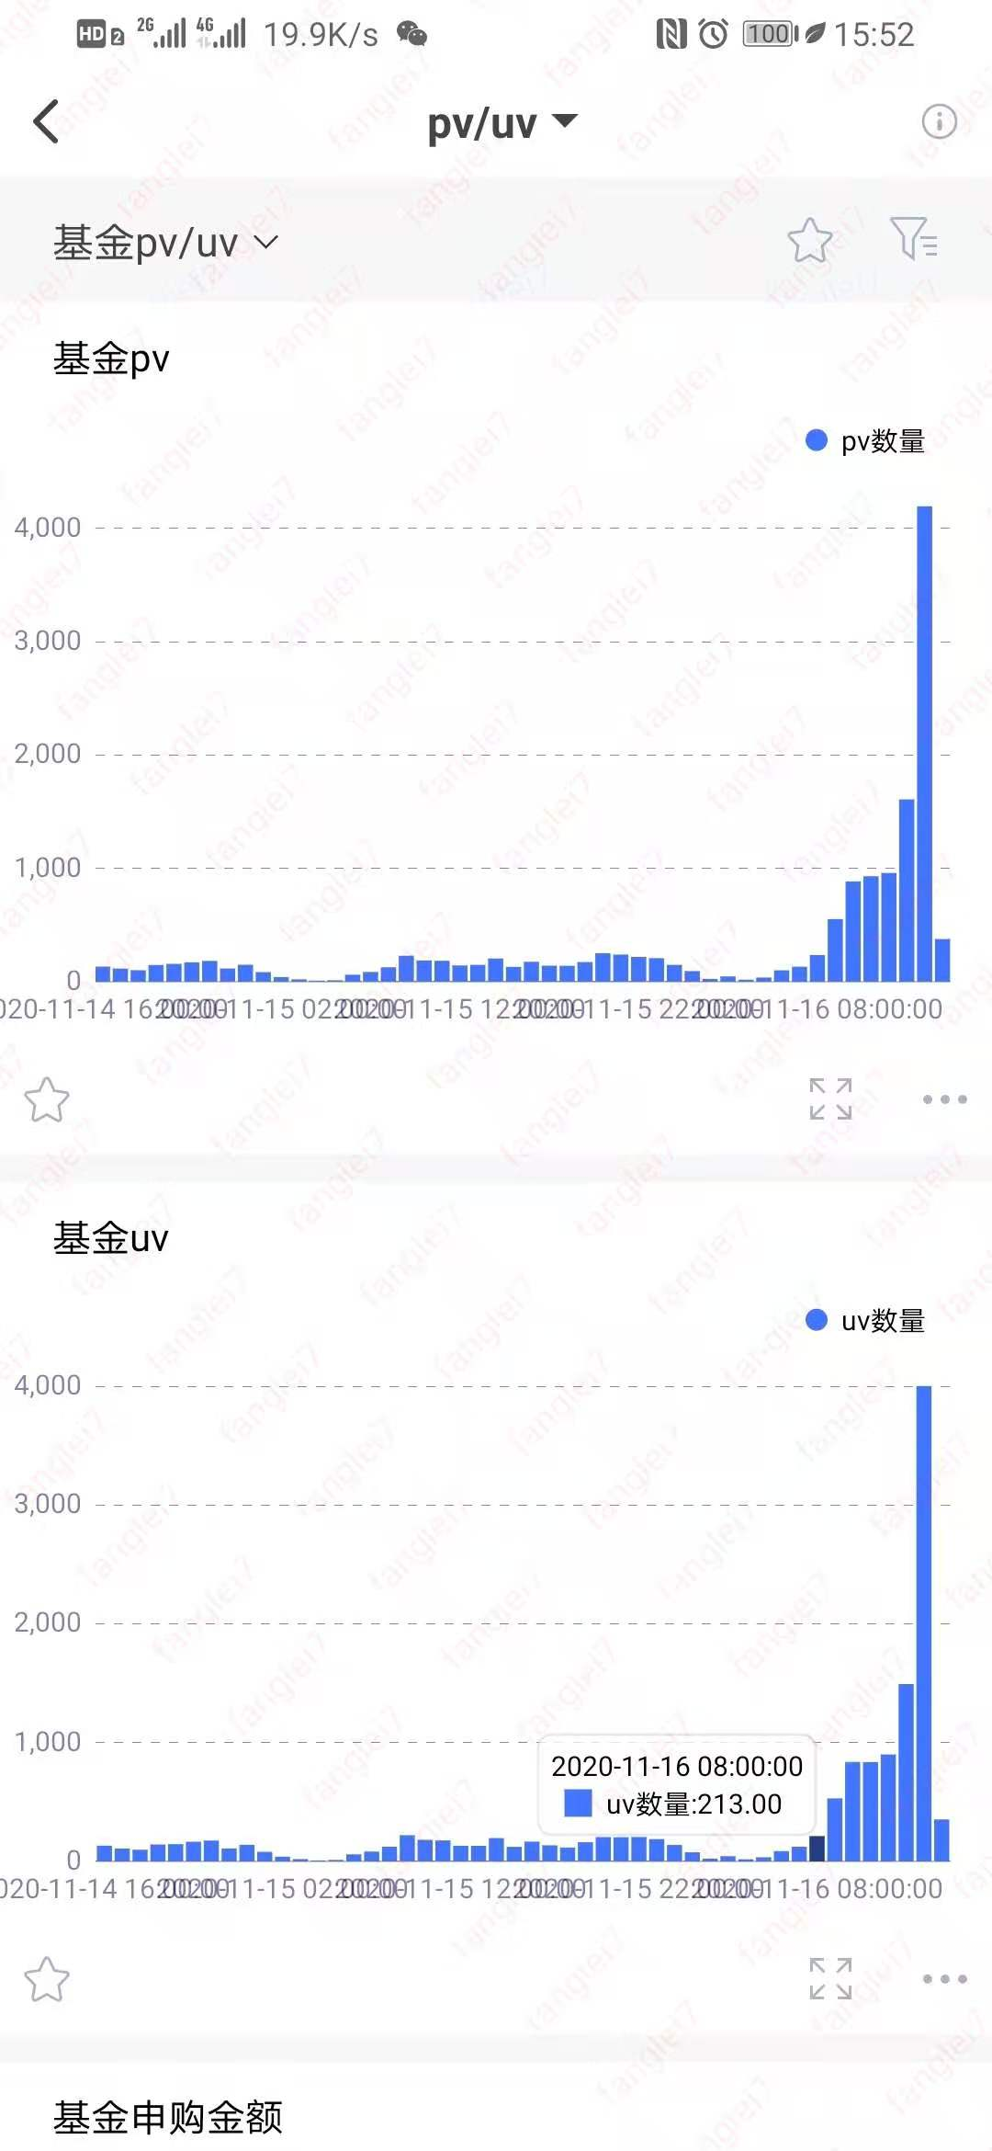
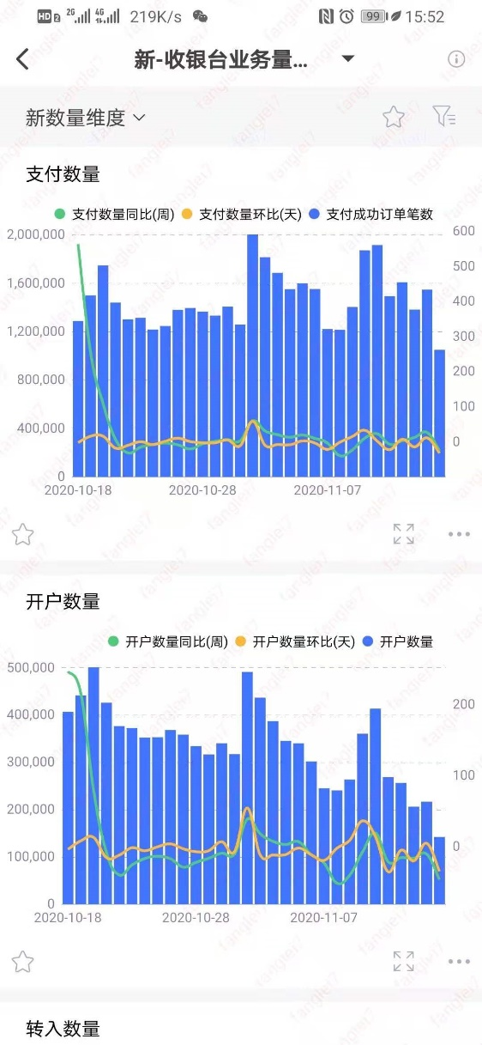
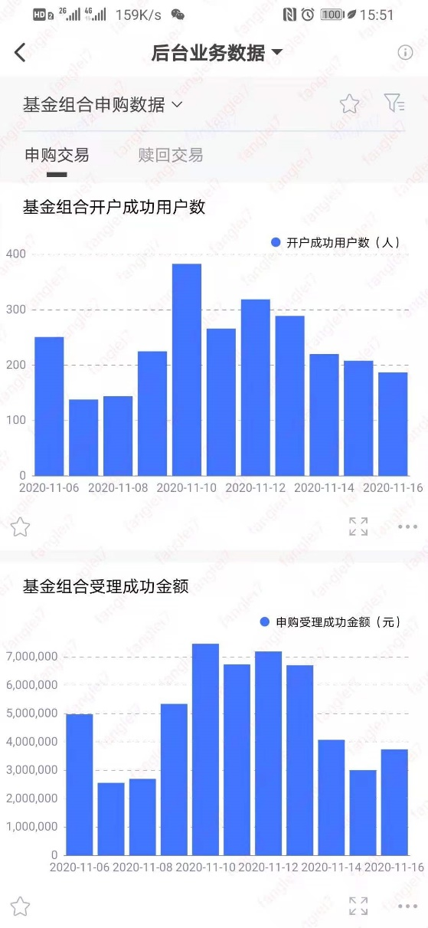
支持移动端

Slide 13
What，接入竟如此简单？
接入需要提供哪些东西？
1、查询类：只需研发提供库表信息（SQL逻辑） （数据运营平台、业务报表）
2、修改类：需要研发提供修改接口 （数据运营平台）

Slide 14
实践案例
03

Slide 15
实践案例
运营平台（已接入的业务）
1 基础平台：风评，对账以及支付拆分。
2 BU3：明细账，商品账以及资产轨迹查询
3 黄金回购：黄金回购表的查，改
4 小金库：转入转出以及账户信息查看
5 大麦：商品，库存和净值的查看
6 金库+：业务库的查改
7 以及聚宝盆，节假日维护，数据报送和基金投顾等等的功能

Slide 16
演示时间

Slide 17
实践案例
实时计算&报表展示（已接入的业务）
1 银行+业务报表
2 银行+pv/uv
3 基金pv/uv
4 聚宝盆报表并提供根据转化率预警的功能
5 小金库报表 等等

Slide 18
演示时间

Slide 19
实践案例
正在对接的业务
1 小金库民生项目（优先级低）
2 银行+业务报表替换为业务库Binlog实现。
3 基金组合pv/uv报表开发
4 投顾pv/uv报表开发
5 周转
6 小金库预约还白条(预约还白条系统/聚宝盆系统
7 风评

Slide 20
规划和倡议
04

Slide 21
规划和目标
短期
长期
标准化产品接入，从无到有。解决产品运营关心的核心数据。覆盖关键业务以及产品线。
中期
中期
深化已有的数据指标，扩展数据维度。推广到所有业务线。（为财富赋能）
短期
长期
智能化运营，与已有的运营平台对接，降低运营成本，提高运营效率。（为数科赋能）

Slide 22
倡议：合作共建
1、快速搭建运营后台， 请联系我们
2 、实时报表统计需求，请联系我们
3、业务数据监控需求， 请联系我们
房磊 fanglei5@jd.com
梁建军 liangjianjun1@jd.com
周波 zhoubo9@jd.com
张博雅 zhangboya6@jd.com

Slide 23

答疑时间

Slide 24
让数据助力财富业务增长！
THANKS

